Slide 1




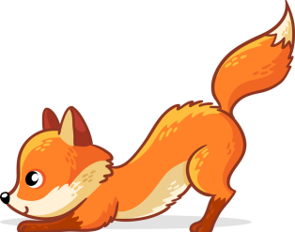
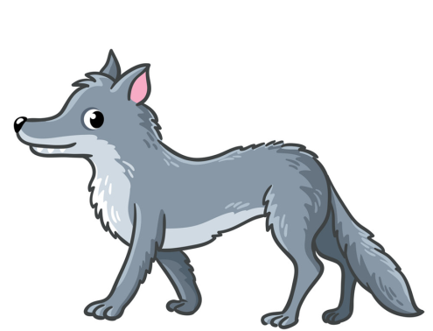
5
Bài
3
CÂU HỎI CỦA SÓI

Slide 2


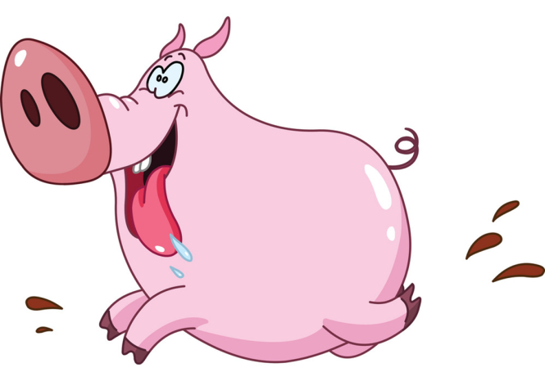
Ôn và khởi động
Notes:
GV linh hoạt tổ chức hđ, có thể cho hs đọc lại bài, tl câu hỏi

Slide 3

5
Chọn từ ngữ để hoàn thiện câu và viết câu vào vở
nhảy nhót
gây gổ
hát
tốt bụng
chăm chỉ
a. Mấy chú chim sẻ đang (………….) trên cành.
b. Người nào hay (..…….) thì sẽ không có bạn bè.

Slide 4

a. Mấy εú εim sẻ đang ηảy ηĝ
Λłn càζ.
b. NgưƟ wào hay gây gổ κì sẽ δŪg có
bạn χǩ.
Notes:
GV chủ động HD HS nắm quy tắc chính tả cơ bản.

Slide 5
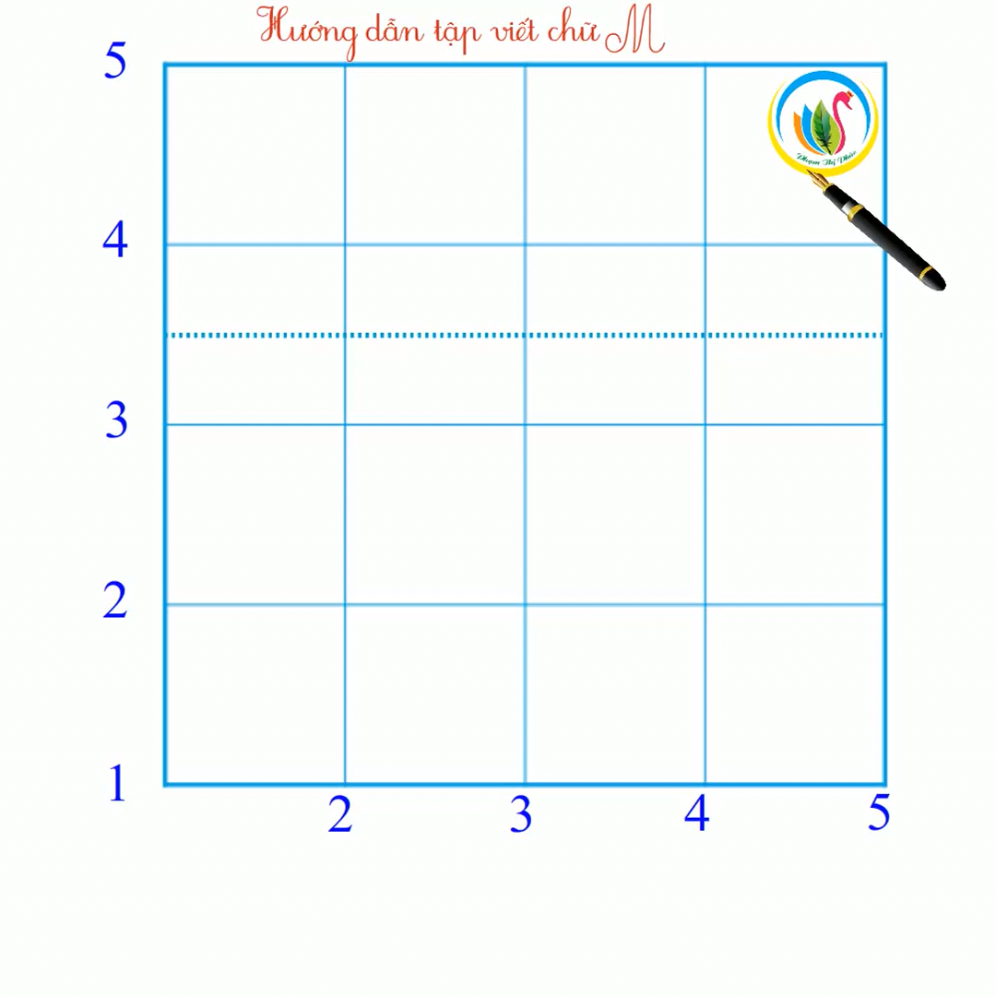


Slide 6

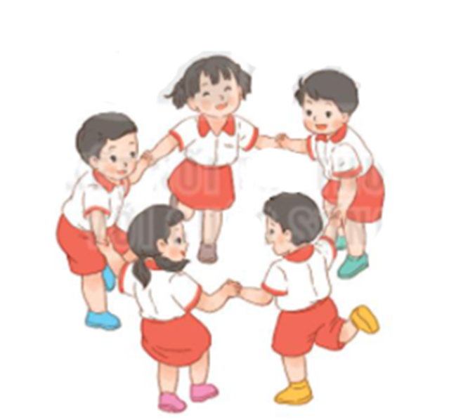
Quan sát tranh và dùng từ ngữ trong khung để nói theo tranh
6
gây gổ bạn bè chơi

Slide 7

7
Nghe viết
Sói luôn thấy buồn bực vì sói không có bạn bè. Còn sóc lúc nào cũng vui vẻ vì sóc có nhiều bạn tốt.
Khi viết chữ đầu dòng, ta lưu ý gì?
Đoạn trên có mấy câu?
Những chữ nào viết hoa? Vì sao?
Kết thúc câu có dấu gì?
Em hãy tìm từ dễ viết lẫn trong bài.
Notes:
Gọi HS đọc lại bài

Slide 8
SĀ luŪ κấy λίŬ λẅc νŰ sĀ δŪg có
bạn χǩ. CŜ sŉ lúc wào cũng νίi ωǪ νŰ sŉ
có ηΗϛu bạn Ǉō.

Slide 9

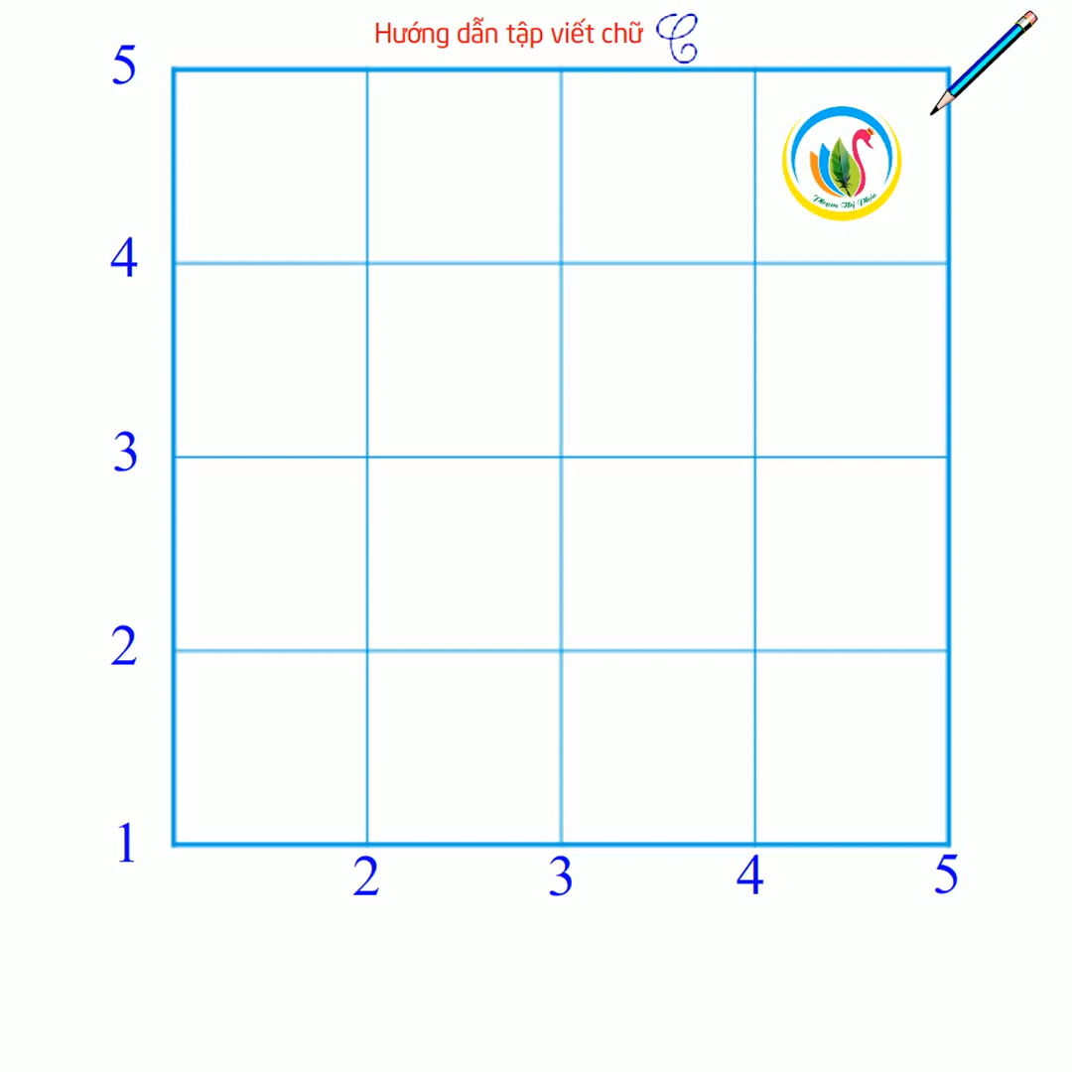

Slide 10


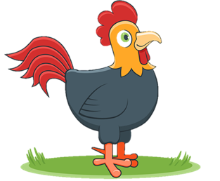
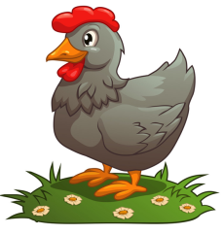
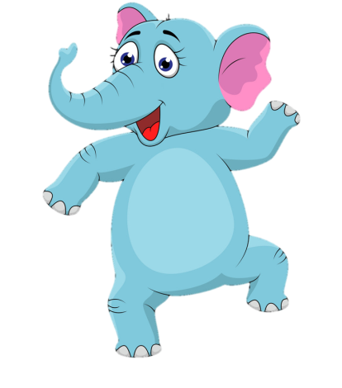
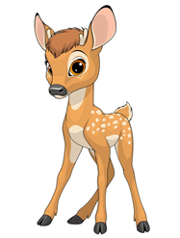


Chọn dấu thanh phù hợp thay cho chiếc lá
8
sợ hãi
xấu hổ
gây gổ
buồn bã
bay nhảy
cỏ cây
Notes:
GV hướng dẫn hs đồ chữ hoa K. GV hỏi để khai thác cho HS hiểu kĩ thuật viết (chữ đầu câu viết hoa, cuối câu có dấu chấm, khoảng cách các chữ bằng 1 con chữ o…)

Slide 11


Giải ô chữ Đi tìm nhân vật
Giải câu đố ở bên dưới, tìm ô chữ hàng ngang. Đọc tên nhân vật ở hàng dọc màu hồng.
Nói về nhân vật đó.
1
2
3

Slide 12
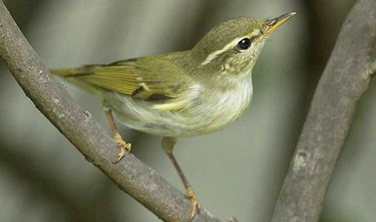
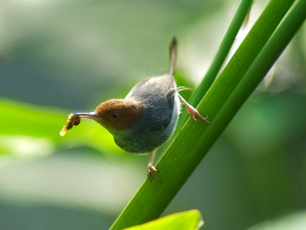
(1) Sớm sớm lích rích Rất thích bắt sâu Sâu trốn ở đâu Cũng tìm ra được. (Là con gì?)
1
C
H
I
M
S
Â
U
2
3

Slide 13
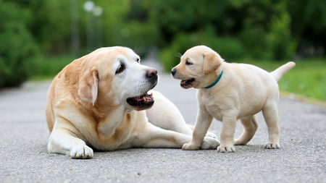
(2) Ngày ngày ngồi đợi Mái hiên ngoài hè Mỗi khi chủ về Vẫy đuôi mừng rỡ (Là con gì?)
1
C
H
I
M
S
Â
U
2
C
H
Ó
3

Slide 14
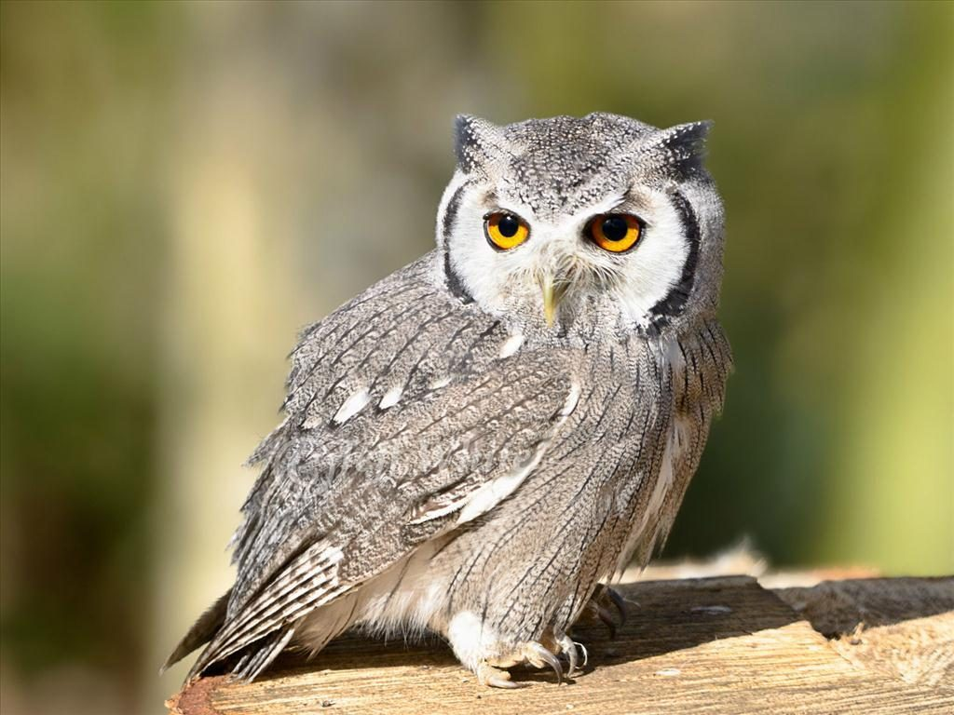
(3) Trông xa tưởng là mèo Lại gần hóa ra chim Ban ngày ngủ lim dim Đêm đêm đi lùng chuột (Là con gì?)
1
C
H
I
M
S
Â
U
2
C
H
Ó
3
C
Ú
M
È
O

Slide 15
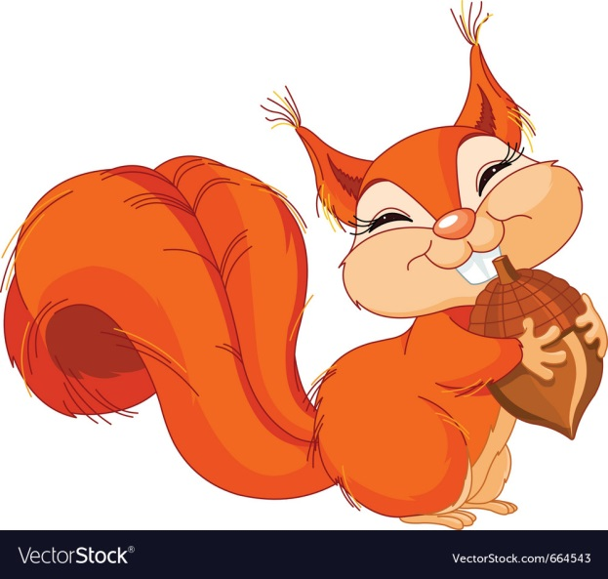
Đọc tên nhân vật.
1
C
H
I
M
S
Â
U
2
C
H
Ó
3
C
Ú
M
È
O
Nói về nhân vật đó.

Slide 16
Dặn dò:
Xem lại bài từ trang 90 đến trang 93.
Chuẩn bị bài mới Chú bé chăn cừu (trang 94 - 94).

